Slide 1

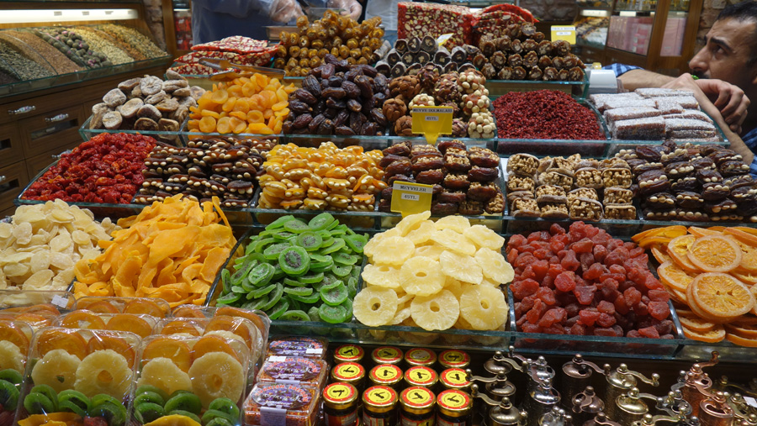
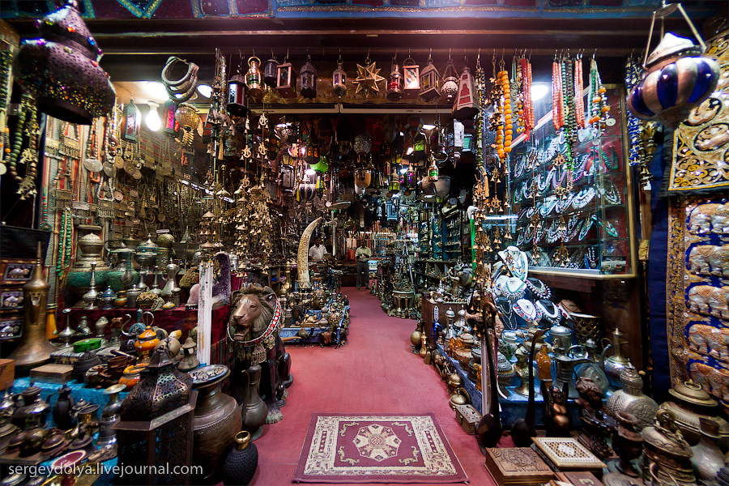
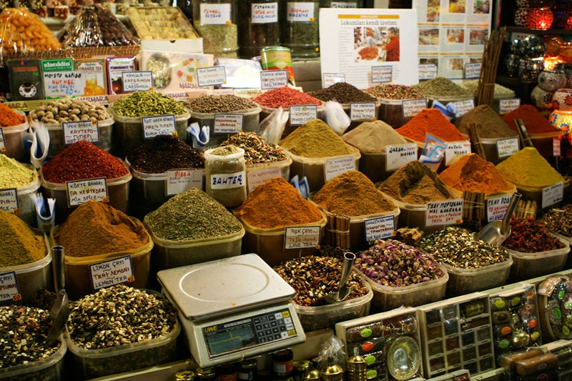

Slide 2
Каким же должен быть современный профсоюзный лидер?

Slide 3
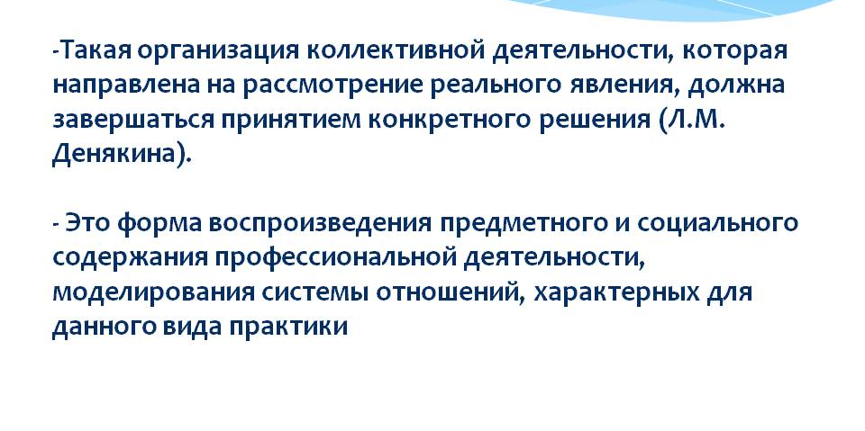
Игра делает работу более продуктивной и приятной.

Slide 4


Slide 5


